Slide 1
ВСЕРОССИЙСКИЙ СОЦИАЛЬНЫЙ ФОРУМ
«БУДУЩЕЕ»
УЧРЕЖДЕНИЕ СОЦИАЛЬНОГО ОБСЛУЖИВАНИЯ:
РАСКРЫТИЕ ВОЗМОЖНОСТЕЙ И ПРЕИМУЩЕСТВА
Немцева Елена Владимировна,
заместитель министра труда и социальной защиты населения Ставропольского края

Slide 2
Учреждение социального обслуживания: раскрытие возможностей и преимущества
НОРМЫ НАСТОЯЩЕГО (многообразие типов, видов учреждений)
Центры социального обслуживания населения
Психо-неврологичес-кие интернаты
Социально-реабилитацион-ные центры для несовершенно-летних
Дома – интернаты
Иные типы, виды

Slide 3
Учреждение социального обслуживания: раскрытие возможностей и преимущества
Создание максимально благоприятных условий для разработки и реализации
социальных
программ
Внедрение современных форм работы, отвечающих общественным запросам и вызовам
Включение инновационных ресурсов регулирования
ВОЗМОЖНОСТИ учреждения социального обслуживания
Совершенствование системы обслуживания путем анализа НПА и
реально сложившихся
практик
Организация социального сопровождения
Агентство, помогающее преодолеть ТЖС, ситуацию социального исключения

Slide 4
Учреждение социального обслуживания: раскрытие возможностей и преимущества
Реализация проектной межведомственной деятельности по решению проблем нуждающихся
граждан
Владение статистическими данными для анализа и актуализации целей и задач
Реализация социально-просветительских проектов
ПРЕИМУЩЕСТВА
учреждения социального обслуживания
Создание системы условий плодотворного периода жизни
Комплекс взаимосвязанных инноваций
Управляемая государственная (муниципальная) система, наличие контроля

Slide 5
Учреждение социального обслуживания: раскрытие возможностей и преимущества
НОРМА БУДУЩЕГО
программа
«Модернизация социального обслуживания населения
на территории Российской Федерации»

Slide 6
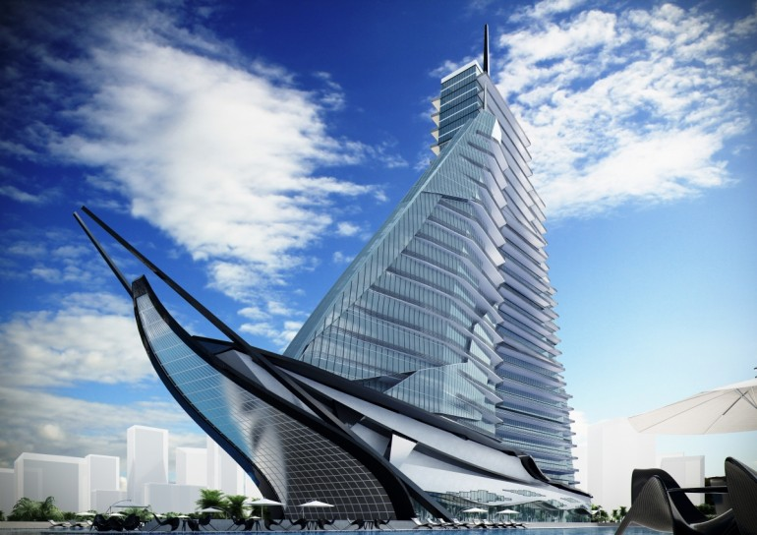
Учреждение социального обслуживания: раскрытие возможностей и преимущества
МНОГОПРОФИЛЬНОЕ УЧРЕЖДЕНИЕ СОЦИАЛЬНОГО ОБСЛУЖИВАНИЯ БУДУЩЕГО
Обеспечена
многофунциональность
деятельности.
Используются
мобильные формы
Созданы условия для выбора клиентами поставщиков услуг
Развито социальное партнерство и межсекторное взаимодействие
Проводится независимая оценка качества условий оказания услуг
Реализуются актуальные социальные проекты
Применяются информационные технологии обратной связи с получателями услуг
Внедряются инновационные технологии, обеспечивающие активное долголетие
Реализуются семейные формы жизнеустройства разных категорий граждан
Сформирован новый образ социального работника
Обеспечена конкурентоспособность и доступная среда учреждения

Slide 7
Учреждение социального обслуживания: раскрытие возможностей и преимущества
БАРЬЕРЫ ЭТАПА ПЕРЕХОДА
Низкий потенциал семьи для успешной социальной реабилитации граждан
Разделение клиентов:
«пассивные», «активные»
Со стороны работников существует слабо артикулируемое представление об их обязанностях.
Со стороны клиентов услуги воспринимаются как неформальная забота, хорошие отношения
Высокий риск иждивенчества, «делегирование» заботы
Барьеры
Низкая мотивация граждан на получение дополнительных платных услуг, отказы от получения
Недостаточность насыщения материально – технической базы социального учреждения

Slide 8
Учреждение социального обслуживания: раскрытие возможностей и преимущества
БАРЬЕРЫ ЭТАПА ПЕРЕХОДА
Гендерный дисбаланс среди получателей, среди сотрудников
Отсутствуют условия для деятельности служб долговременного присмотра
Большая эмоциональная и физическая нагрузка на сотрудников, высокий риск профессионального выгорания
Непривлекательность профессии для молодежи
Барьеры
Недостаточный уровень доступной среды в учреждении социального обслуживания
Система ориентирована на отчетность, а не на результат

Slide 9
Учреждение социального обслуживания: раскрытие возможностей и преимущества
ДОРОЖНАЯ КАРТА
Создание нового типа социального учреждения, ориентированного на качественный результат
Создание условий для преодоления барьеров на пути построения нового типа социального учреждения
Проведение экспертизы имеющейся федеральной, региональной, локальной нормативно-правовой базы организации социального обслуживания, исключение дублирования, правовых коллизий
Создание рабочей группы с целью выработки Стратегии будущего социальной сферы (представители власти, системы социальной защиты населения, образования и науки, здравоохранения, правоохранительных органов, социально-ориентированного бизнеса, НКО и др.)
Создание Координационного совета, имеющего полномочия подготовки и внесения изменений в действующее законодательство
Обобщение и распространение лучших практик России по оптимизации сети социальных учреждений (пересмотр типовых штатных расписаний учреждений, анализ отчетности в области социального обслуживания и др.)

Slide 10
Учреждение социального обслуживания: раскрытие возможностей и преимущества
СОЦИАЛЬНЫЙ РАБОТНИК - ПРОФЕССИОНАЛ
Создание позитивного имиджа социального работника
Обеспечение возможности непрерывного образования и повышения компетентности
Автоматизация части труда социальных работников:
установка и использование автоматизированной программы учета клиентов и предоставляемых услуг «Мобильный учет»
сокращение бумажного документооборота
высвобождение времени для работы с клиентами
улучшение качества обслуживания граждан, оперативное решение их проблем

Slide 11
Учреждение социального обслуживания: раскрытие возможностей и преимущества
ДОРОЖНАЯ КАРТА
Модернизация материально-технической базы учреждений, строительство новых комплексных центров с учетом требований времени
Создание специализированных центров по обучению, переподготовке, повышению квалификации кадров сферы социального обслуживания на основе взаимодействия с ведущими вузами страны
Изучение и распространение опыта регионов России по стимулированию труда социальных работников, организации и применению стационарозамещающих технологий

Slide 12
Учреждение социального обслуживания: раскрытие возможностей и преимущества
РЕШЕНИЕ ЗАДАЧ ИНФОРМИРОВАННОСТИ НАСЕЛЕНИЯ, ПОВЫШЕНИЯ ИМИДЖА
СОЦИАЛЬНОЙ СФЕРЫ
Качественная профессиональная социальная реклама, увеличение числа информационных материалов в СМИ на социальные темы, стимулирование труда журналистов, освещающих социальные проблемы и деятельность социальных учреждений, привлекающих гражданское общество к решению проблем нуждающихся граждан

Slide 13
ВСЕРОССИЙСКИЙ СОЦИАЛЬНЫЙ ФОРУМ
«БУДУЩЕЕ»
УЧРЕЖДЕНИЕ СОЦИАЛЬНОГО ОБСЛУЖИВАНИЯ:
РАСКРЫТИЕ ВОЗМОЖНОСТЕЙ И ПРЕИМУЩЕСТВА
Немцева Елена Владимировна,
заместитель министра труда и социальной защиты населения Ставропольского края

